Slide 1


基于多智能体大模型的GitHub Issue自动化管理与解决方法研究
Research on Automated Management and Resolution of GitHub Issues Based on Multi-Agent Large Models
马力、刘荣清
武汉金山办公软件有限公司
武汉源启科技股份有限公司

Slide 2
01
引言
The introduction
目 录
相关工作
02
CONTENTS
Related work
思路与研究方法
03
Research ideas and methods

Slide 3
引言
The introduction

Slide 4
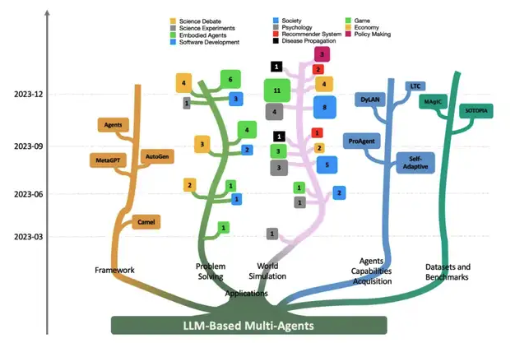
引言
The introduction
大型语言模型（LLMs）最近展示了在达到与人类相当水平的推理和规划能力方面的显著潜力。这种能力正好符合人类对自治智能体的期望，这些智能体能够感知周围环境，做出决策，并做出响应。因此，基于LLM的智能体已经被研究并迅速发展，以理解和生成类似人类的指令，促进在广泛的情境中的复杂交互和决策。及时的综述论文系统地总结了基于LLM的智能体的进展，如所见到的。

Slide 5
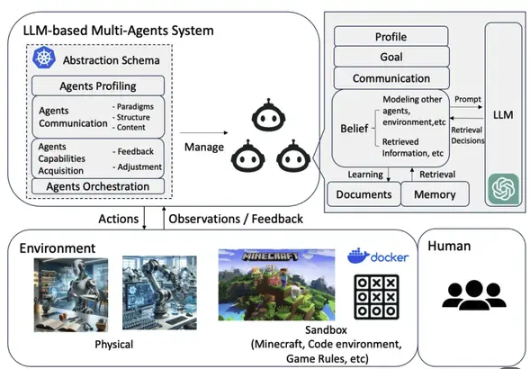
引言
The introduction
基于单个基于LLM的智能体的启发能力，当前不少研究者提出了基于LLM的多智能体，以利用多个智能体的集体智能和专门的配置和技能。与使用单个LLM驱动的智能体的系统相比，多智能体系统通过：
1）将LLMs专业化为具有不同能力的各个不同的智能体，以及；
2）使这些多样化的智能体之间进行互动，以有效地模拟复杂的现实世界环境，提供了先进的能力。

Slide 6
相关工作
Related Work

Slide 7
相关工作
Related Work
1. 软件开发
考虑到软件开发是一个复杂的任务，需要像产品经理、程序员和测试员这样的各种角色的协作，LLM-MA系统通常被设置为模仿这些不同的角色并协作解决复杂挑战
2. 具身智能体 LLM-MA可用于模拟具有不同能力的机器人，并相互协作解决现实世界的物理任务。Dasgupta等人首先探索了使用LLM作为嵌入式智能体的动作规划器的潜力。Mandi等人引入了RoCo，这是一种新颖的多机器人协作方法，使用LLM进行高级通信和低级路径规划。每个机器人臂都配备了一个LLM，与逆运动学和碰撞检查合作。实验结果证明了RoCo在协作任务中的适应性和成功
3. 经济
LLM-MA被用来模拟经济和金融交易环境，主要是因为它可以作为人类的隐式计算模型。在这些模拟中，智能体被赋予了一定的资源和信息，并设定了预定义的偏好，允许探索它们在经济和金融背景下的行动。这类似于经济学家对“经济人”的建模，即在一些经济理论中将人描述为追求自身利益的理性人.

Slide 8
相关工作
Related Work
当前使用单一LLM解决GitHub Issue存在以下问题：
交互与反馈不足，单一模型通常在交互过程中缺乏智能反馈和深度协作能力，可能忽视团队协作中的关键信息。
处理复杂任务时，推理成本高、延时长
现有关于LLM_MA解决Issue的研究较多关注在python的数据集
未针对不同类型的issue进行定制化处理

Slide 9
思路与研究方法
Research ideas and methods

Slide 10
思路与研究方法
Research ideas and methods
1. 定义智能体角色
Issue Classifier：负责根据问题描述进行分类，判断问题类型（例如：Bug、Feature Request、Documentation等），以便分配给合适的处理智能体。
Issue Assigner：根据问题类型和优先级，将问题分配给相应的团队成员或处理智能体。
Solution Generator：对技术性问题，生成初步的解决方案（如代码片段或步骤）或给出推荐的库和工具。
Context Analyzer：分析issue的上下文，包括历史提交、相关PR等，提供必要的背景信息帮助其他智能体更好地理解问题。
Sentiment Analyzer：分析问题提交人的情绪，例如是否有负面情绪，帮助确定处理的优先级。
Reviewer：在问题解决后，对提供的解决方案进行审查，确保其符合质量标准。

Slide 11
思路与研究方法
Research ideas and methods
2. 智能体协作流程
可以采用以下流程：
分类和分配：Issue Classifier分类后交给Issue Assigner。
生成解决方案：对于技术相关的issue，Solution Generator会提出初步解决方案；对于非技术性问题，可以直接传递给相关的处理人。
情绪分析和优先级调整：Sentiment Analyzer分析情绪，适时调整优先级。
背景信息提供：Context Analyzer提供历史背景，帮助制定更合适的解决方案。
质量审核：Reviewer对生成的解决方案进行评估，确保其符合最佳实践。

Slide 12
思路与研究方法
Research ideas and methods
3. 技术实现要点
Prompt设计：使用Prompt引导每个智能体的行为。例如，在Solution Generator中可以设计“基于以下问题描述生成一个初步的代码修复方案”这样的Prompt。
上下文传递：在智能体之间传递历史上下文，例如issue的描述、之前的解决方案和讨论记录等。
质量控制：设置多层次的质量控制，确保每个智能体的输出达到标准。

Slide 13
思路与研究方法
Research ideas and methods
4. 数据支持与评估
基于历史数据：可以使用GitHub上类似问题的历史数据进行训练或微调，帮助大模型更好地生成解决方案。
性能评估：评估每个智能体的性能，重点关注解决方案的准确性和反馈响应时间。

